Slide 1
Досвід участі НТУУ «КПІ» в програмі Еразмус Мундус
Т.С. Кучинська
Начальник відділу академічної мобільності НТУУ «КПІ»
22 травня, 2014

Slide 2
У 1987 році з ініціативи Єврокомісії була створена програма обміну ERASMUS
Програма ERASMUS в 2012 році відсвяткувала
Уже чверть століття проект сприяє академічної мобільності студентів з різних країн.

Slide 3
External Cooperation Window
Спеціально для молодих людей, які не є громадянами країн Євросоюзу, в 2006 році відкрилася програма

Slide 4
Динаміка росту кількості проектів ЕМ (Дія 2) в Україні
Lot 6,7,8
Ukraine, Moldova, Belarus

Slide 5
Кількість проектів Еразмус Мундус в НТУУ «КПІ»
ACTIVE

Slide 6
Розподіл учасників 2012-2014 роки
2 студента за проектом IANUS
89 студентів
13 аспірантів + докторанти
16 співробітників
Всього:
118 учасників

Slide 7
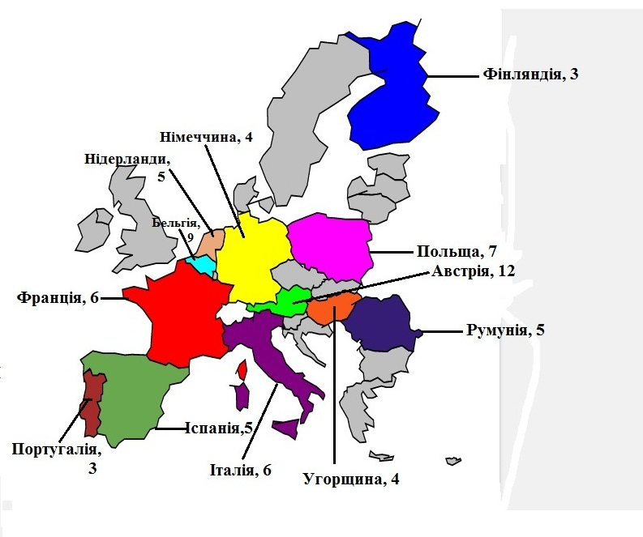
Географія країн в рамках програми
Erasmus Mundus Action II

